Slide 1

Using HLS IP in Zynq Soc Design
Lab #A UG871 107012045 郭柏辰
Notes:
大家好，我是郭柏辰，今天要報告的重點是怎麼合成HLS IP，並且透過HLS的方法來實現一個加速器提供CPU做使用，然後我們今天所使用的是Pynq-z2來完成。
本主題共有兩個實驗，第一個著重在於使用IP透過software system來做使用，並且演示了interrupt的使用方法。第二個重點在於如何同時整合多個HLS IP並且與vivado IP做功能性連結，並且透過高速連接方式實踐在vitis上。

Slide 2



Development Flow
HLS
功能性設計，利用C/C++來撰寫功能，描述要如何怎麼在硬體上實現與完成RTL設計與驗證。S
Vivado
系統性設計，利用Block design完成整合IP系統的建立。S
Vitis
Software design，利用APIs設計軟體系統與硬體之連接和利用。S
Notes:
第一點我們先介紹大致整體的開發流程，與先前的lab2設計流程相似，先針對要加速之部分透過軟體方法撰寫功能，這邊用設計好的HLS IP 設計完成，細部設計HLS流程稍後會介紹到。第二部分是要透過Vivado完成整合IP的系統架構建立，我們透過Block design，將自行設計的IP與板子上所規劃的CPU系統進行連結，這邊會針對不同的IP有微調CPU system的配置，並手動連接，然後進行驗證與生程bitstream。第三部分這裡於與lab2相異的地方在於lab2是使用overlay的Python APIs，他可以使用bitstream與handoff file讓PS端可以對PL端進行編程，在jupyter notebook上用python與PL端連結並加速。 而本次實驗是透過C/C++語言設計software design。因此在第三步驟vitis之前，要先在vivado上輸出硬體設計xsa檔案，說明SDSoC要怎麼連接已被加速的C功能與CPU連結以及說明PS、PL端的界面連接，以提供在vitis平台上面使用。在第三步驟Vitis，我們可以透過C/C++軟體控制PS端的運作，並且控制PL已設計好的硬體加速器。

Slide 3
HLS design flow
C-Sim
Co-sim
Make sure the code work as expected.
Make sure the code work in RTL as we expected
Step 1
Step 3
Step 5
Step 2
Step 4
Vitis HLS
Synthesis
Export IP
Write function and optimize function with design space
exploration.
Use pragmas to optimize the function and synthesis RTL model.
Export RTL IP for vivado development flow.
Notes:
再來講到剛細部HLS設計的整體流程。第一步先針對要加速的功能部分，以C/C++撰寫，並且針對其要優化於硬體完成的部分，以pragma描述如何優化或平行處理。第二步撰寫相對應的testbench驗證C/C++的功能性是否正確。第三步進行合成，針對已設定好的平台資源進行合成，最後可以查看相關timing、latency、與硬體利用資訊。需要優化的多在於重複第一到第三步驟的比較與分析。第四步驟的Co-simulation。是針對RTL完成與c-sim一樣的testbench，驗證其硬體RTL behavior與C behavior一致。最後步驟為將其HLS IP匯出以供後續設計使用。

Slide 4
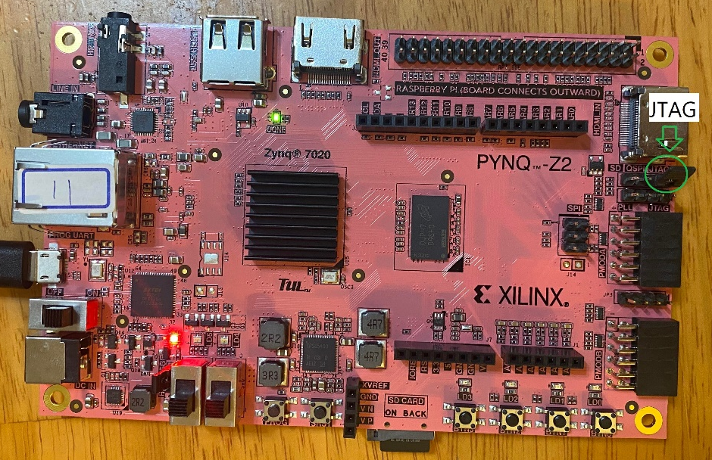
Pynq-z2 architecture
Program Done
Usb to PC
On/Off
Power => usb
Notes:
了解整體設計流程後，先介紹本次使用到的開發版架構，因為Vitis design flow只能透過HOST端program。要先將右邊的跳角切到jtag，左下的供電模式跳角選擇USB供電，並且利用usb serial與PC連接。其中上面中間有一個program done指示燈，在PL端完成編輯後會亮起。

Slide 5
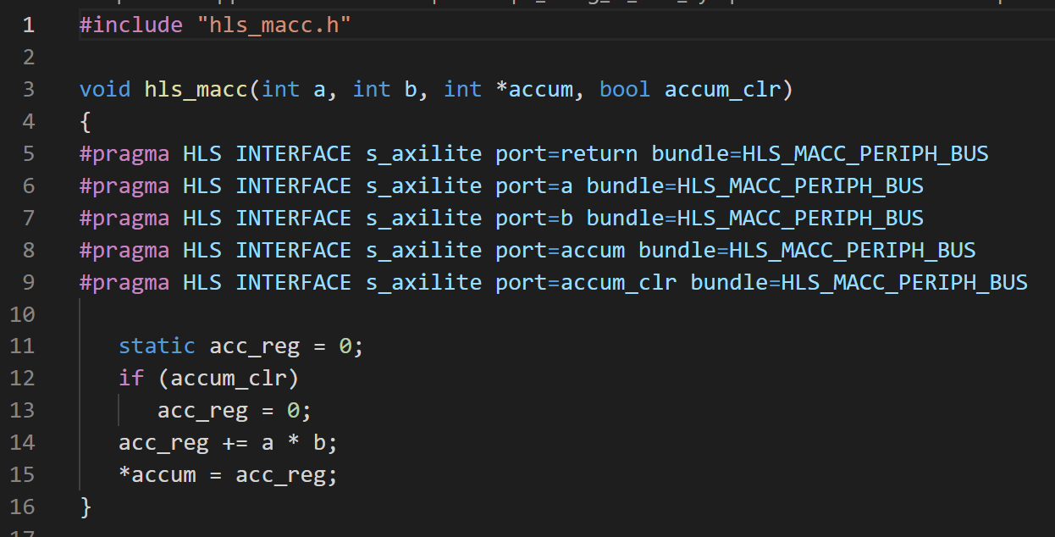
Lab-1 MACC
Notes:
那了解相關之開發流程之後我們先以第一個lab 1，來做演示與說明。主體function使在描述一個帶有歸零功能的乘法累加器。其中a、b為32bit整數輸入，accum為輸出，accum_clr為歸零指示。從第11行開始看起之後先決定是否清除累加器的內容，在將ab的乘積累加到acc_reg中。並輸出。這邊就可以做c-simulation了。然後再來看到#pragma的部分，因其功能簡單，這邊透過AXI-lite來完成連接，並且將這些IO bundle再一起並命名為HLS_MACC_PERIPH_BUS。這邊就可以直接進行合成了。

Slide 6
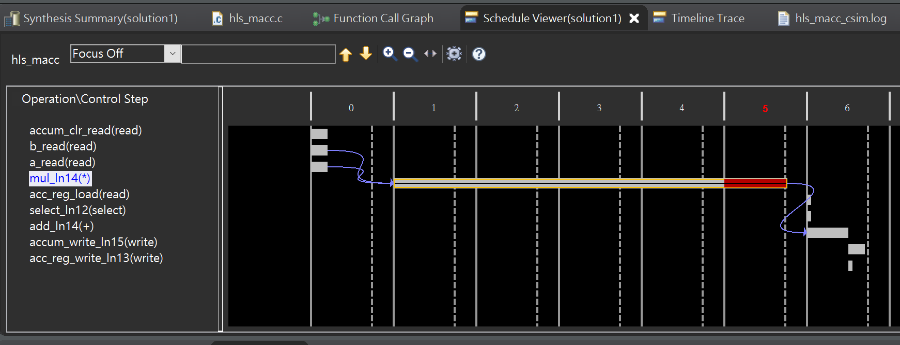
Lab1-timing analysis
Notes:
在合成完之後我們可以分析要怎麼進行優化，因為整體邏輯簡單大致只有一個add加法與Mul乘法。那我們看到最長的path在mul上。因此我們可以針對mul進行優化。

Slide 7
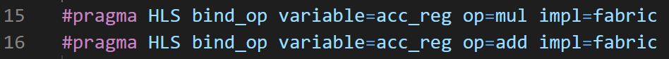
Lab1-optimization
Table. Information of different implement method on “mul” operation
 | DSP | fabric
Estimated timing (ns) | 3.871 | 12.592
slacks | -0.22 | -8.94
Latency(cycle) | 6 | 2
Latency(ns) | 30 | 25.184
Usage of dsp | 3 | 0
Usage of FF | 351 | 296
Usage of LUT | 349 | 1369
Wait time (ms) | 0.22912 | 0.21958
Notes:
以下是優化的結果，我們可以使用bind_op針對特定的運算符決定要使用何種方式合成，這邊的variable為輸出的變數，op為運算模式，impl為要以何種硬體方式完成這邊有dsp與fabric兩種不同模式可以選擇。下表為兩種不同模式的合成結果。

Slide 8
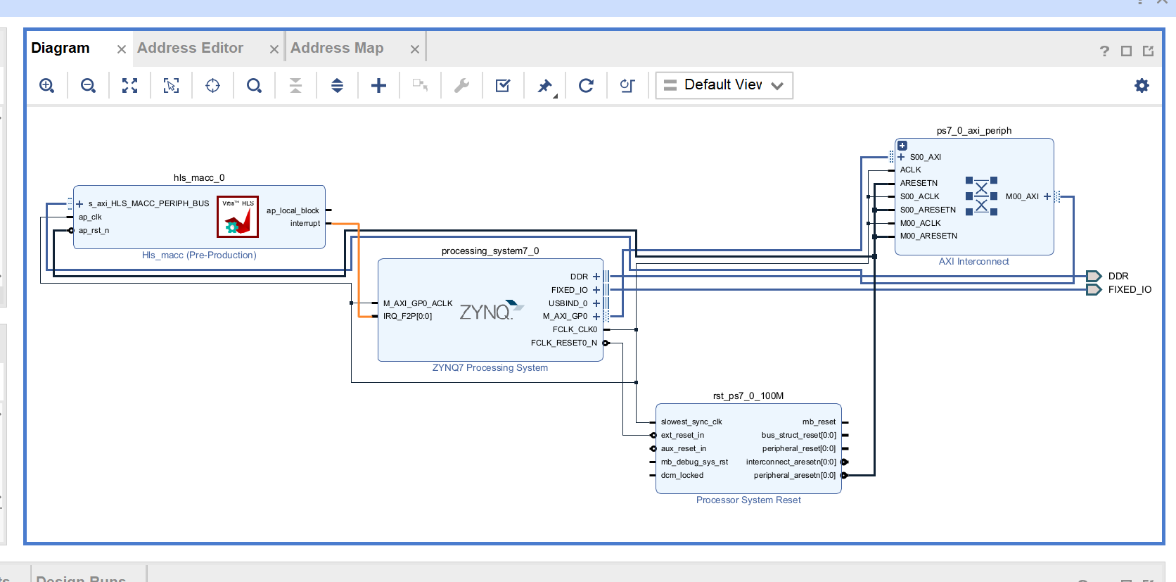
Block design
Notes:
在匯出 HLS IP以後，這邊要配置Zynq7 processing system的配置，打開PS-PL端的interrupt的控制，在這邊是IRQ_F2P。這邊值得我們注意的是，當HLS IP使用AXI-lite方式作為接口時，會自動生成interrupt的port。這邊我們除了透過auto connection配置好AXI_Lite所需要的interconnect和reset，還需要手動連接一條interrupt到PS端上的IRQ_F2P，也就是圖片中橘色的線，這樣才能夠在PS端上使用interrupt。
註解(If controlled by s_axilite, the interrupt function will be created)

Slide 9
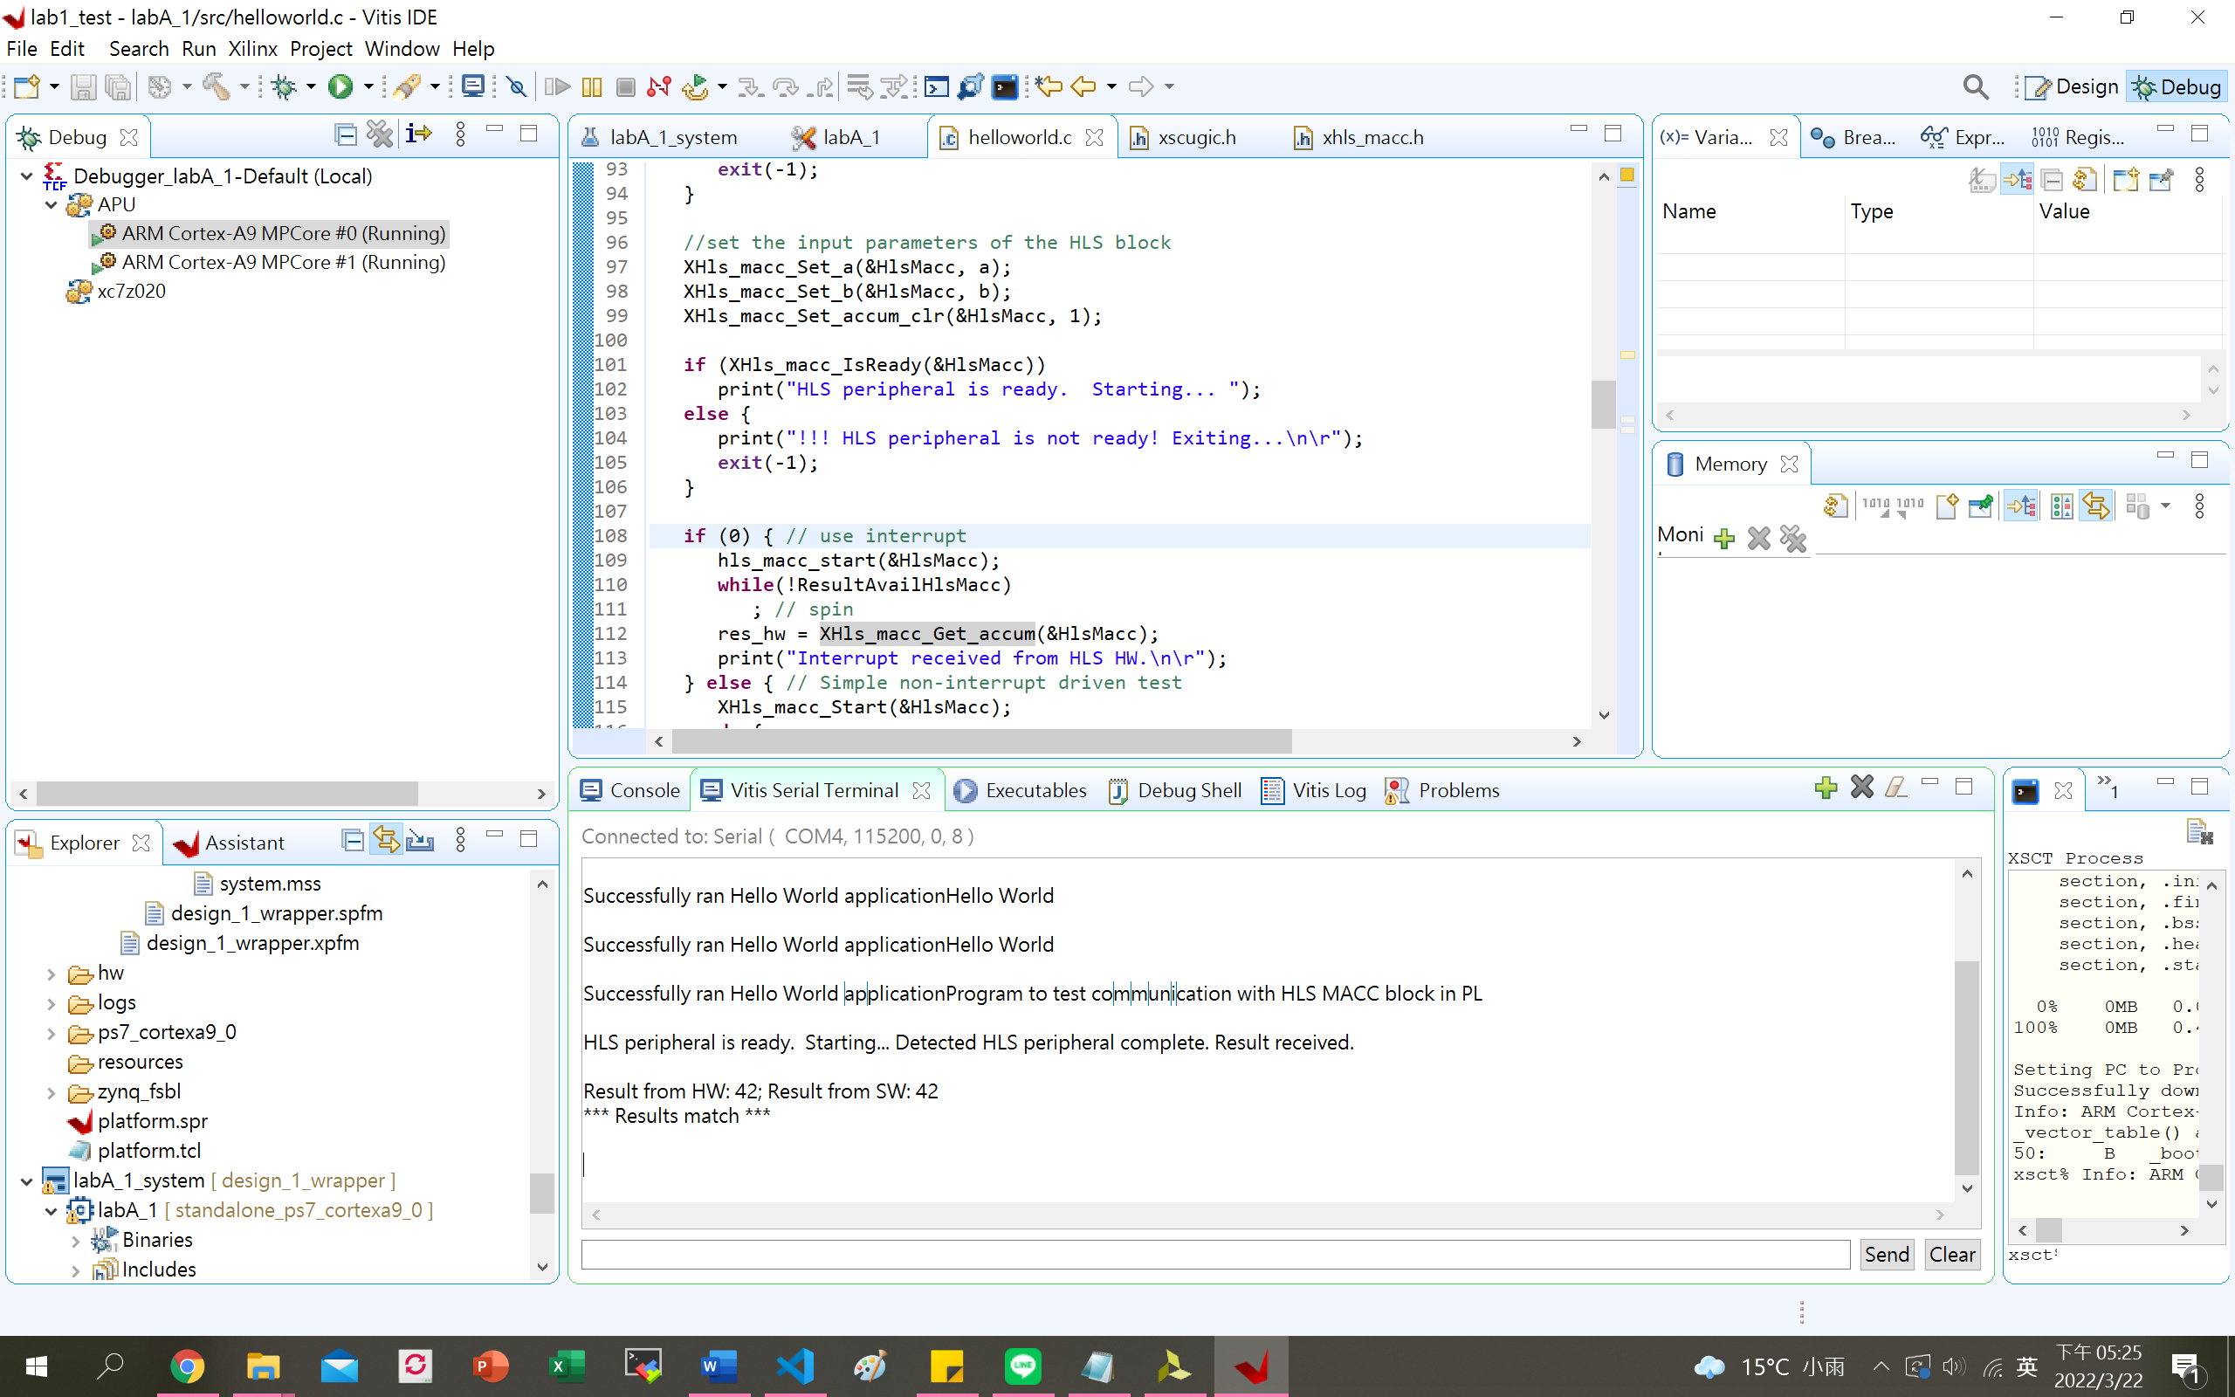
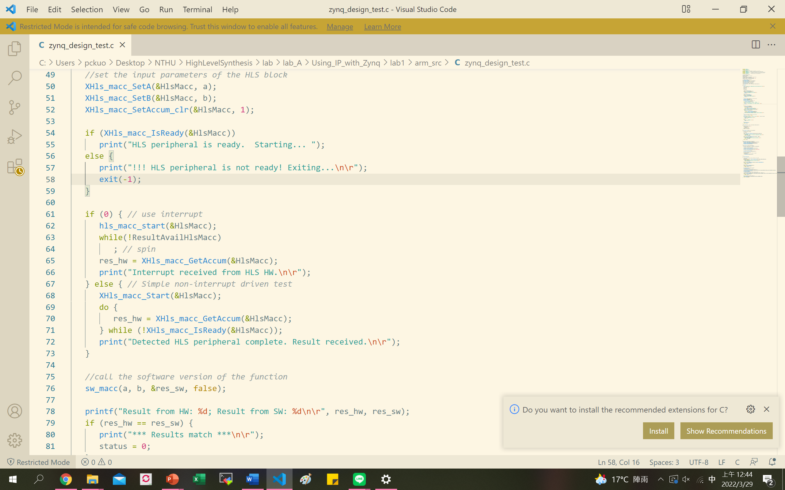
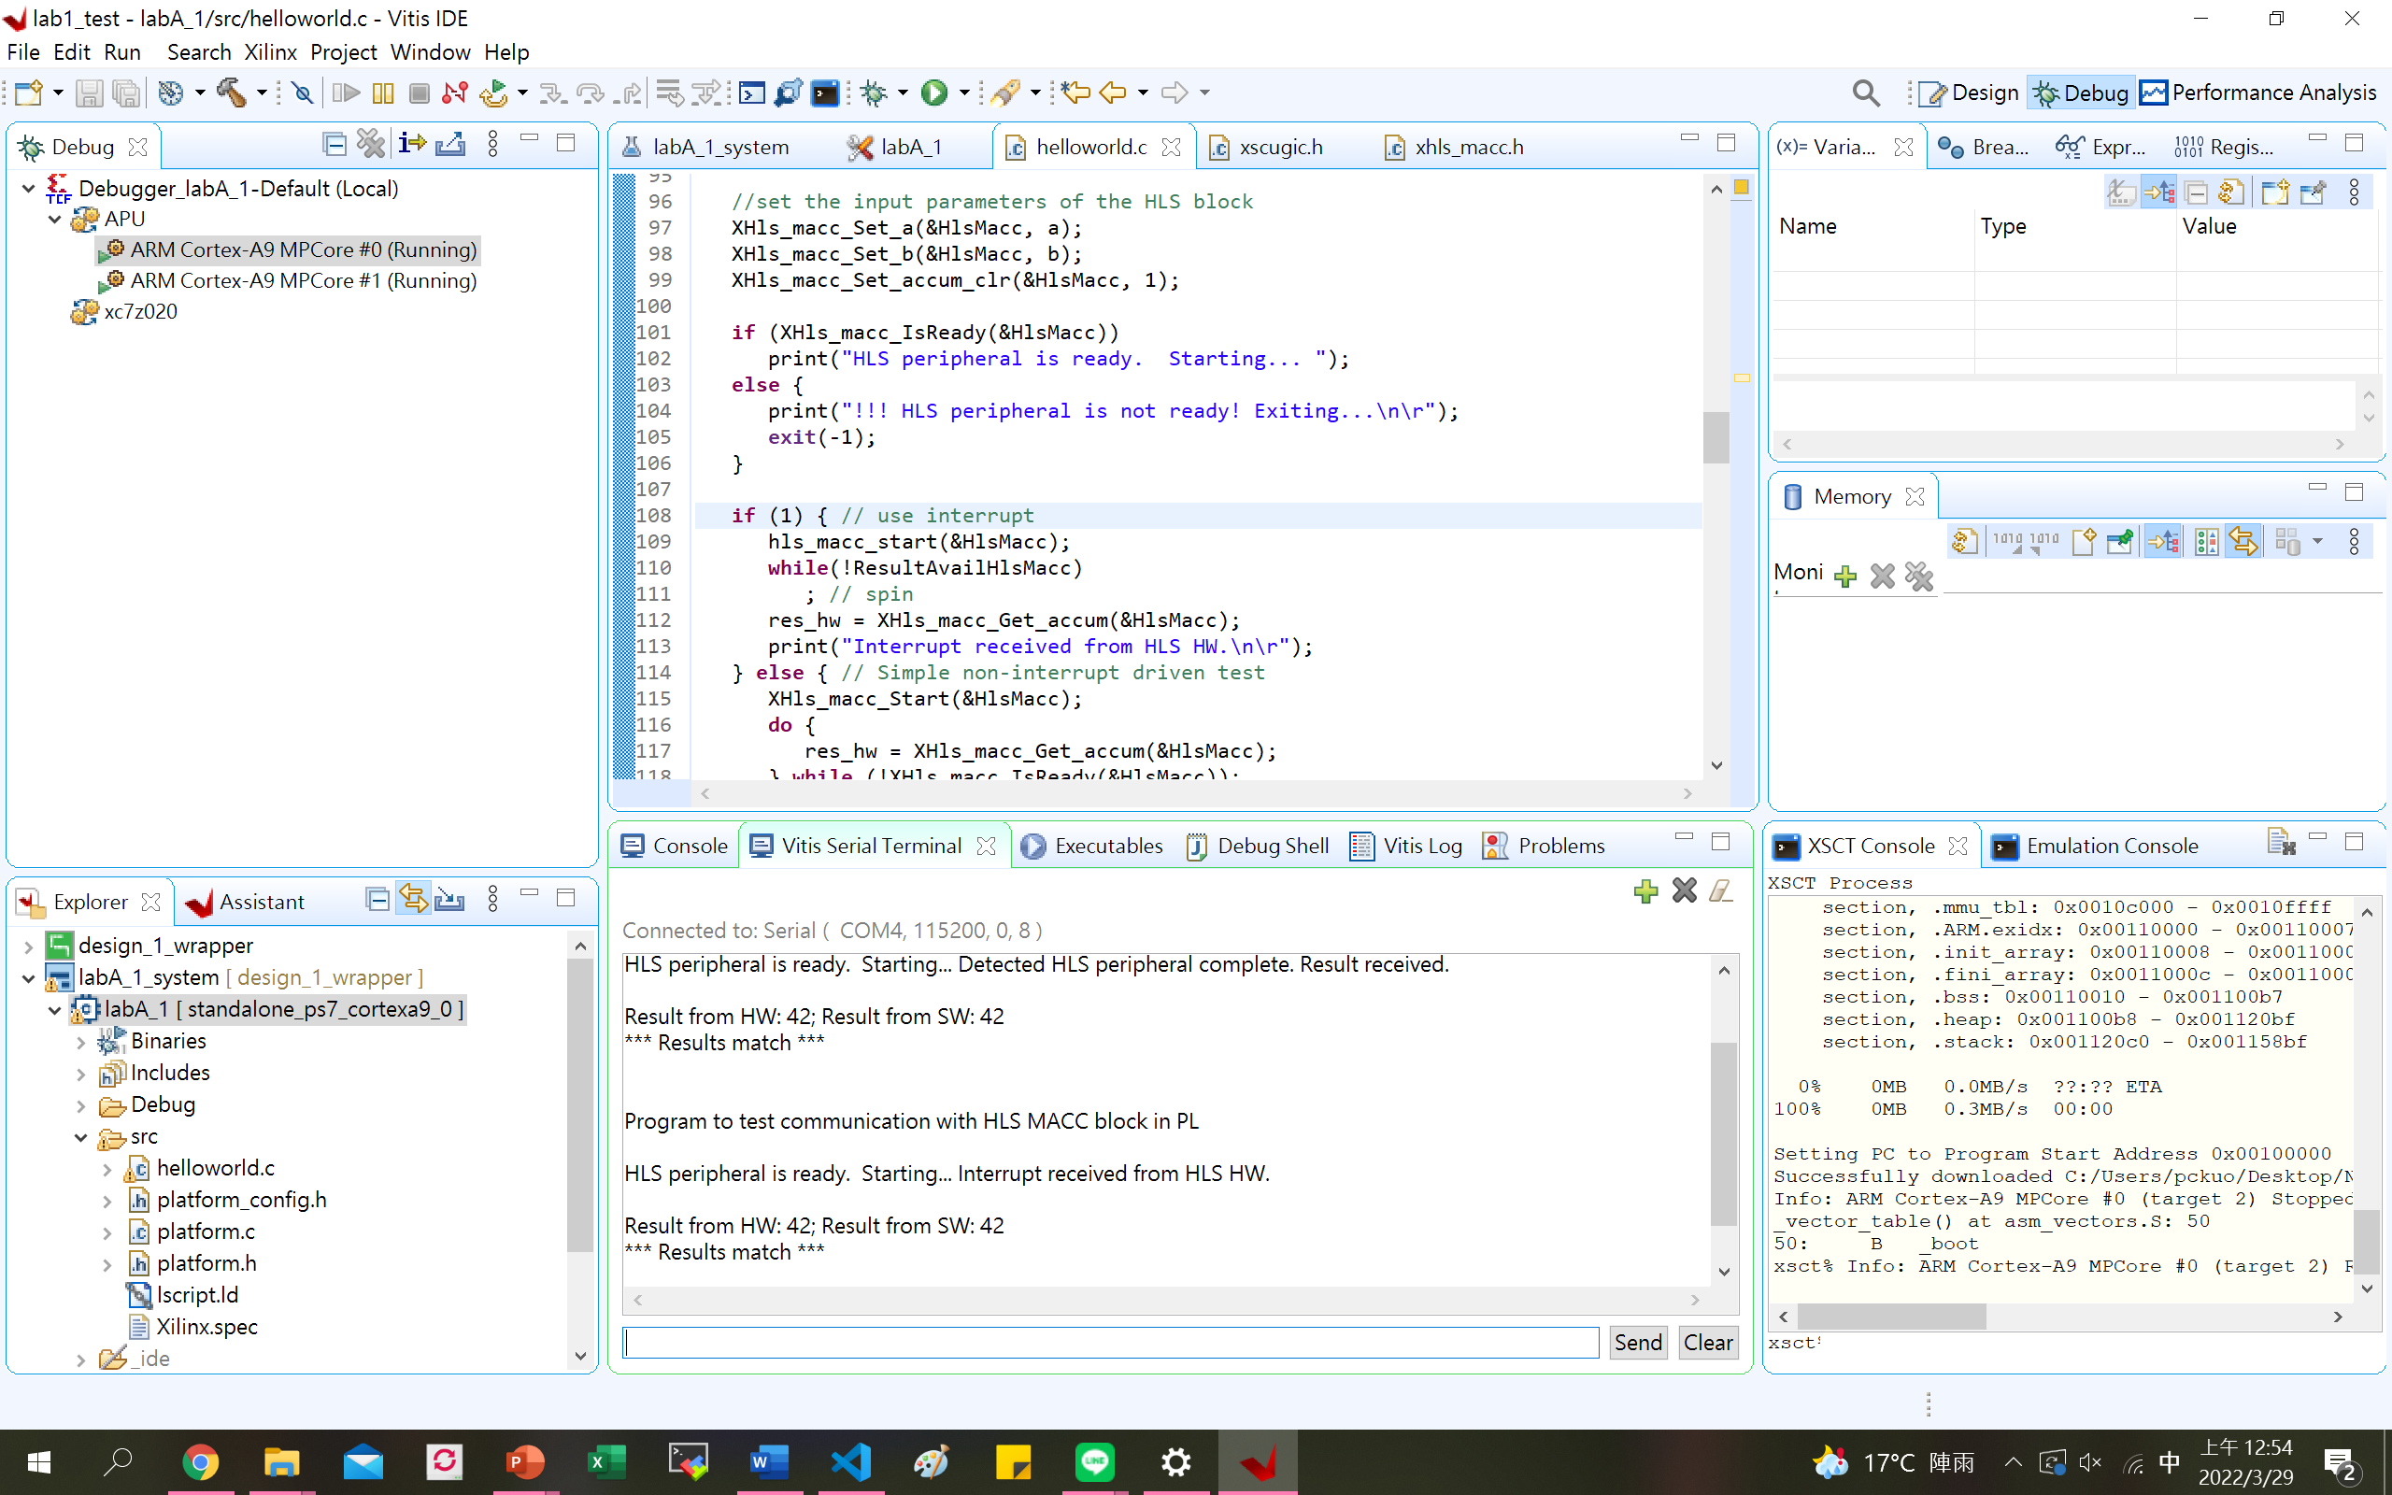
Interrupt
0 / 1 : interrupt or not
Notes:
最後生成XSA硬體設計檔案，並且在Vitis上build與執行控制PS端的C code。其中一段有關於interrupt的code如左圖的if else敘述，上面的部分是使用interrupt，下面則沒有。而這邊interrupt的功能主要是在於回傳一個是否已經計算好的訊號。其執行結果在右邊，上面是沒有使用interrupt，下面是有使用interrupt。

Slide 10
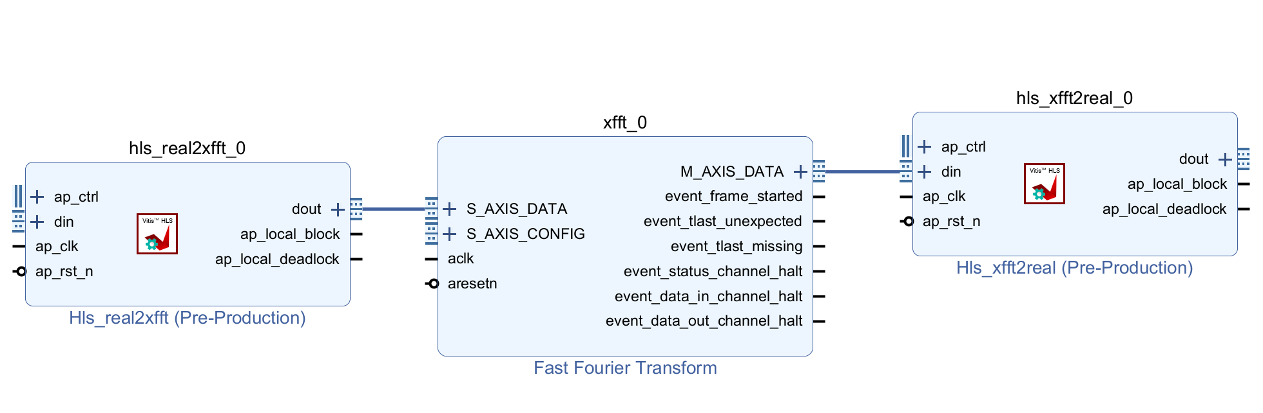
Lab2-real2xfft and xfft2real
Notes:
本lab主要在於將多個HLS IP 與Vivado IP 組合一起使用。這邊Frond-end的功能主要在做資料的準備，做一個sliding window同時有1/2的舊資料與1/2的新資料，然後做複數的FFT轉換。而backend主要在做FFT匯出資料流的讀取並轉換成bit-reversed address order，並透過演算法讀取出頻譜資訊。 以上圖片是三個IP組合成形成的RealFFT block。這邊會將3個不同的IP共同需要的pin，例如ap_clk、reset共同連接在一起，並且建立外部連接的interface pin。

Slide 11
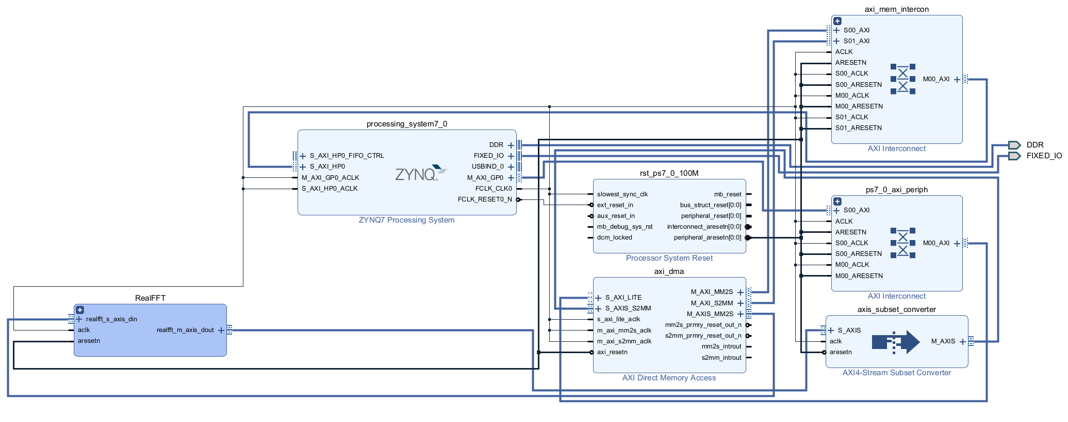
Overall block design
Notes:
設計好RealFFT的block之後完成整體系統的組合。配置好processing system，如HP總線等。這邊因為IP的街坊是因為是透過AXI-Stream，因此進行auto connection會生成interconnect、reset之外還有AXI DMA的控制block。

Slide 12
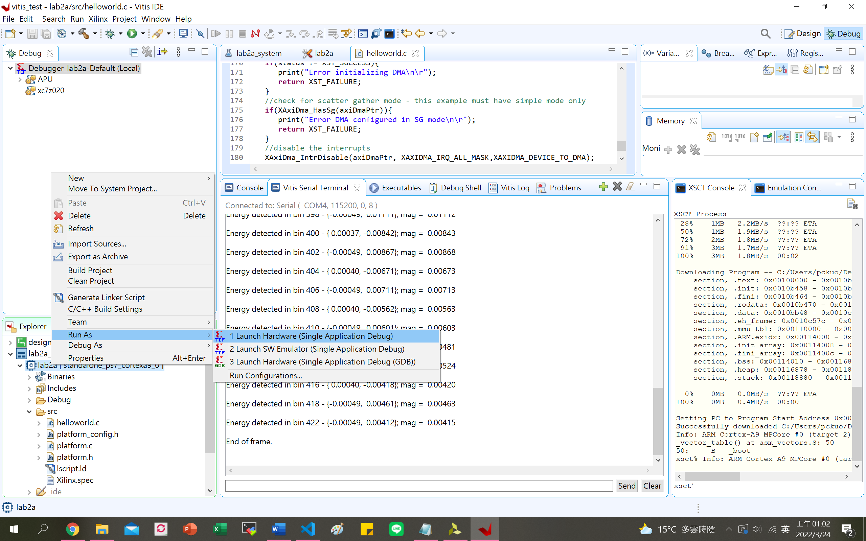
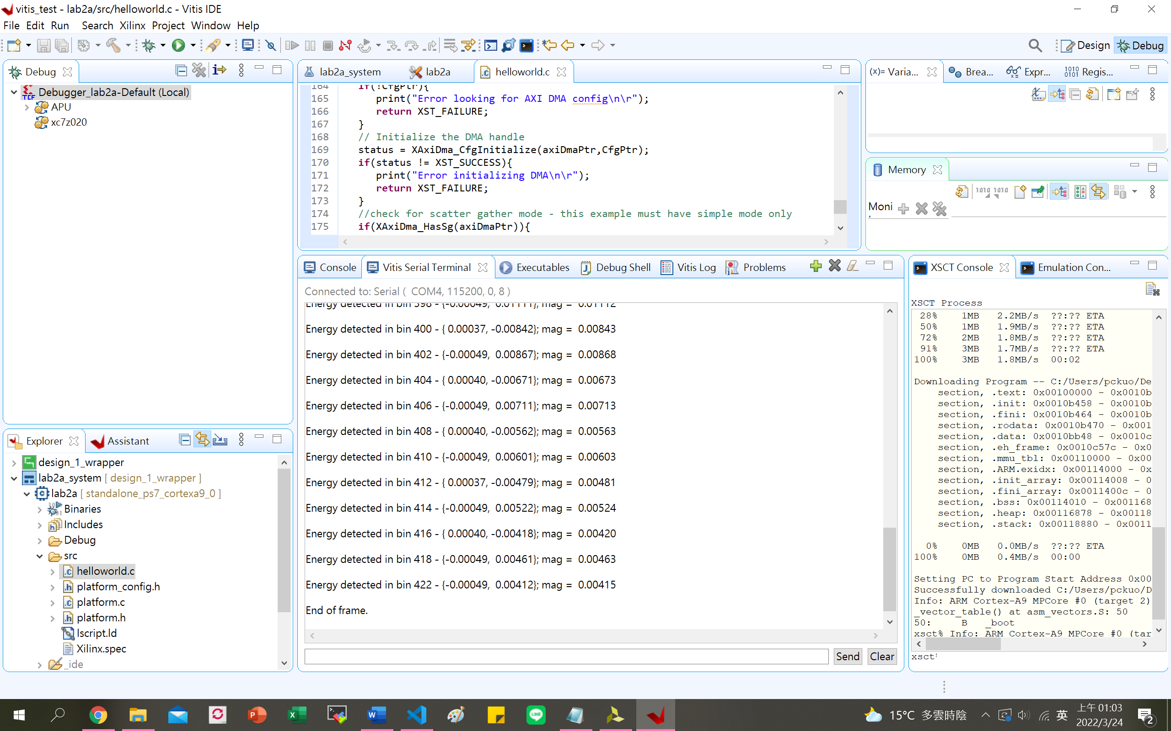
Data accelerate in vitis
Notes:
設計好硬體系統之後，使用vitis控制PS端。當我們build編譯好之後，就可以執行，如左圖，選擇要執行的平台，並點選執行硬體。 並透過serial port觀看執行結果，如右圖，可以看到結果有被輸出出來。

Slide 13
Lab2-optimization
Table. optimization compare
 | optimized | Non-optimized
Estimated timing (ns) | 3.650 | 3.468
Latency (cycles) | 523 | 13830
Latency (ns) | 2.615 E3 | 6.915 E4
BRAM | 6 | 5
DSP | 2 | 1
FF | 1416 | 289
LUT | 1229 | 412
Notes:
最後我們分析前端IP有經過優化與沒有經過優化的合成結果差異。這邊優化的部分包括有使用pipeline、dataflow、unloop、bind_op、array_partition…等技巧。可以看到兩邊的執行速度上的差異相當明顯。在latency上就差異了大約26倍的差距，而硬體僅僅多一些資源。這邊主要造成資源增加的指令在於array-partition。可見此技巧會使硬體資源倍數成長。

Slide 14
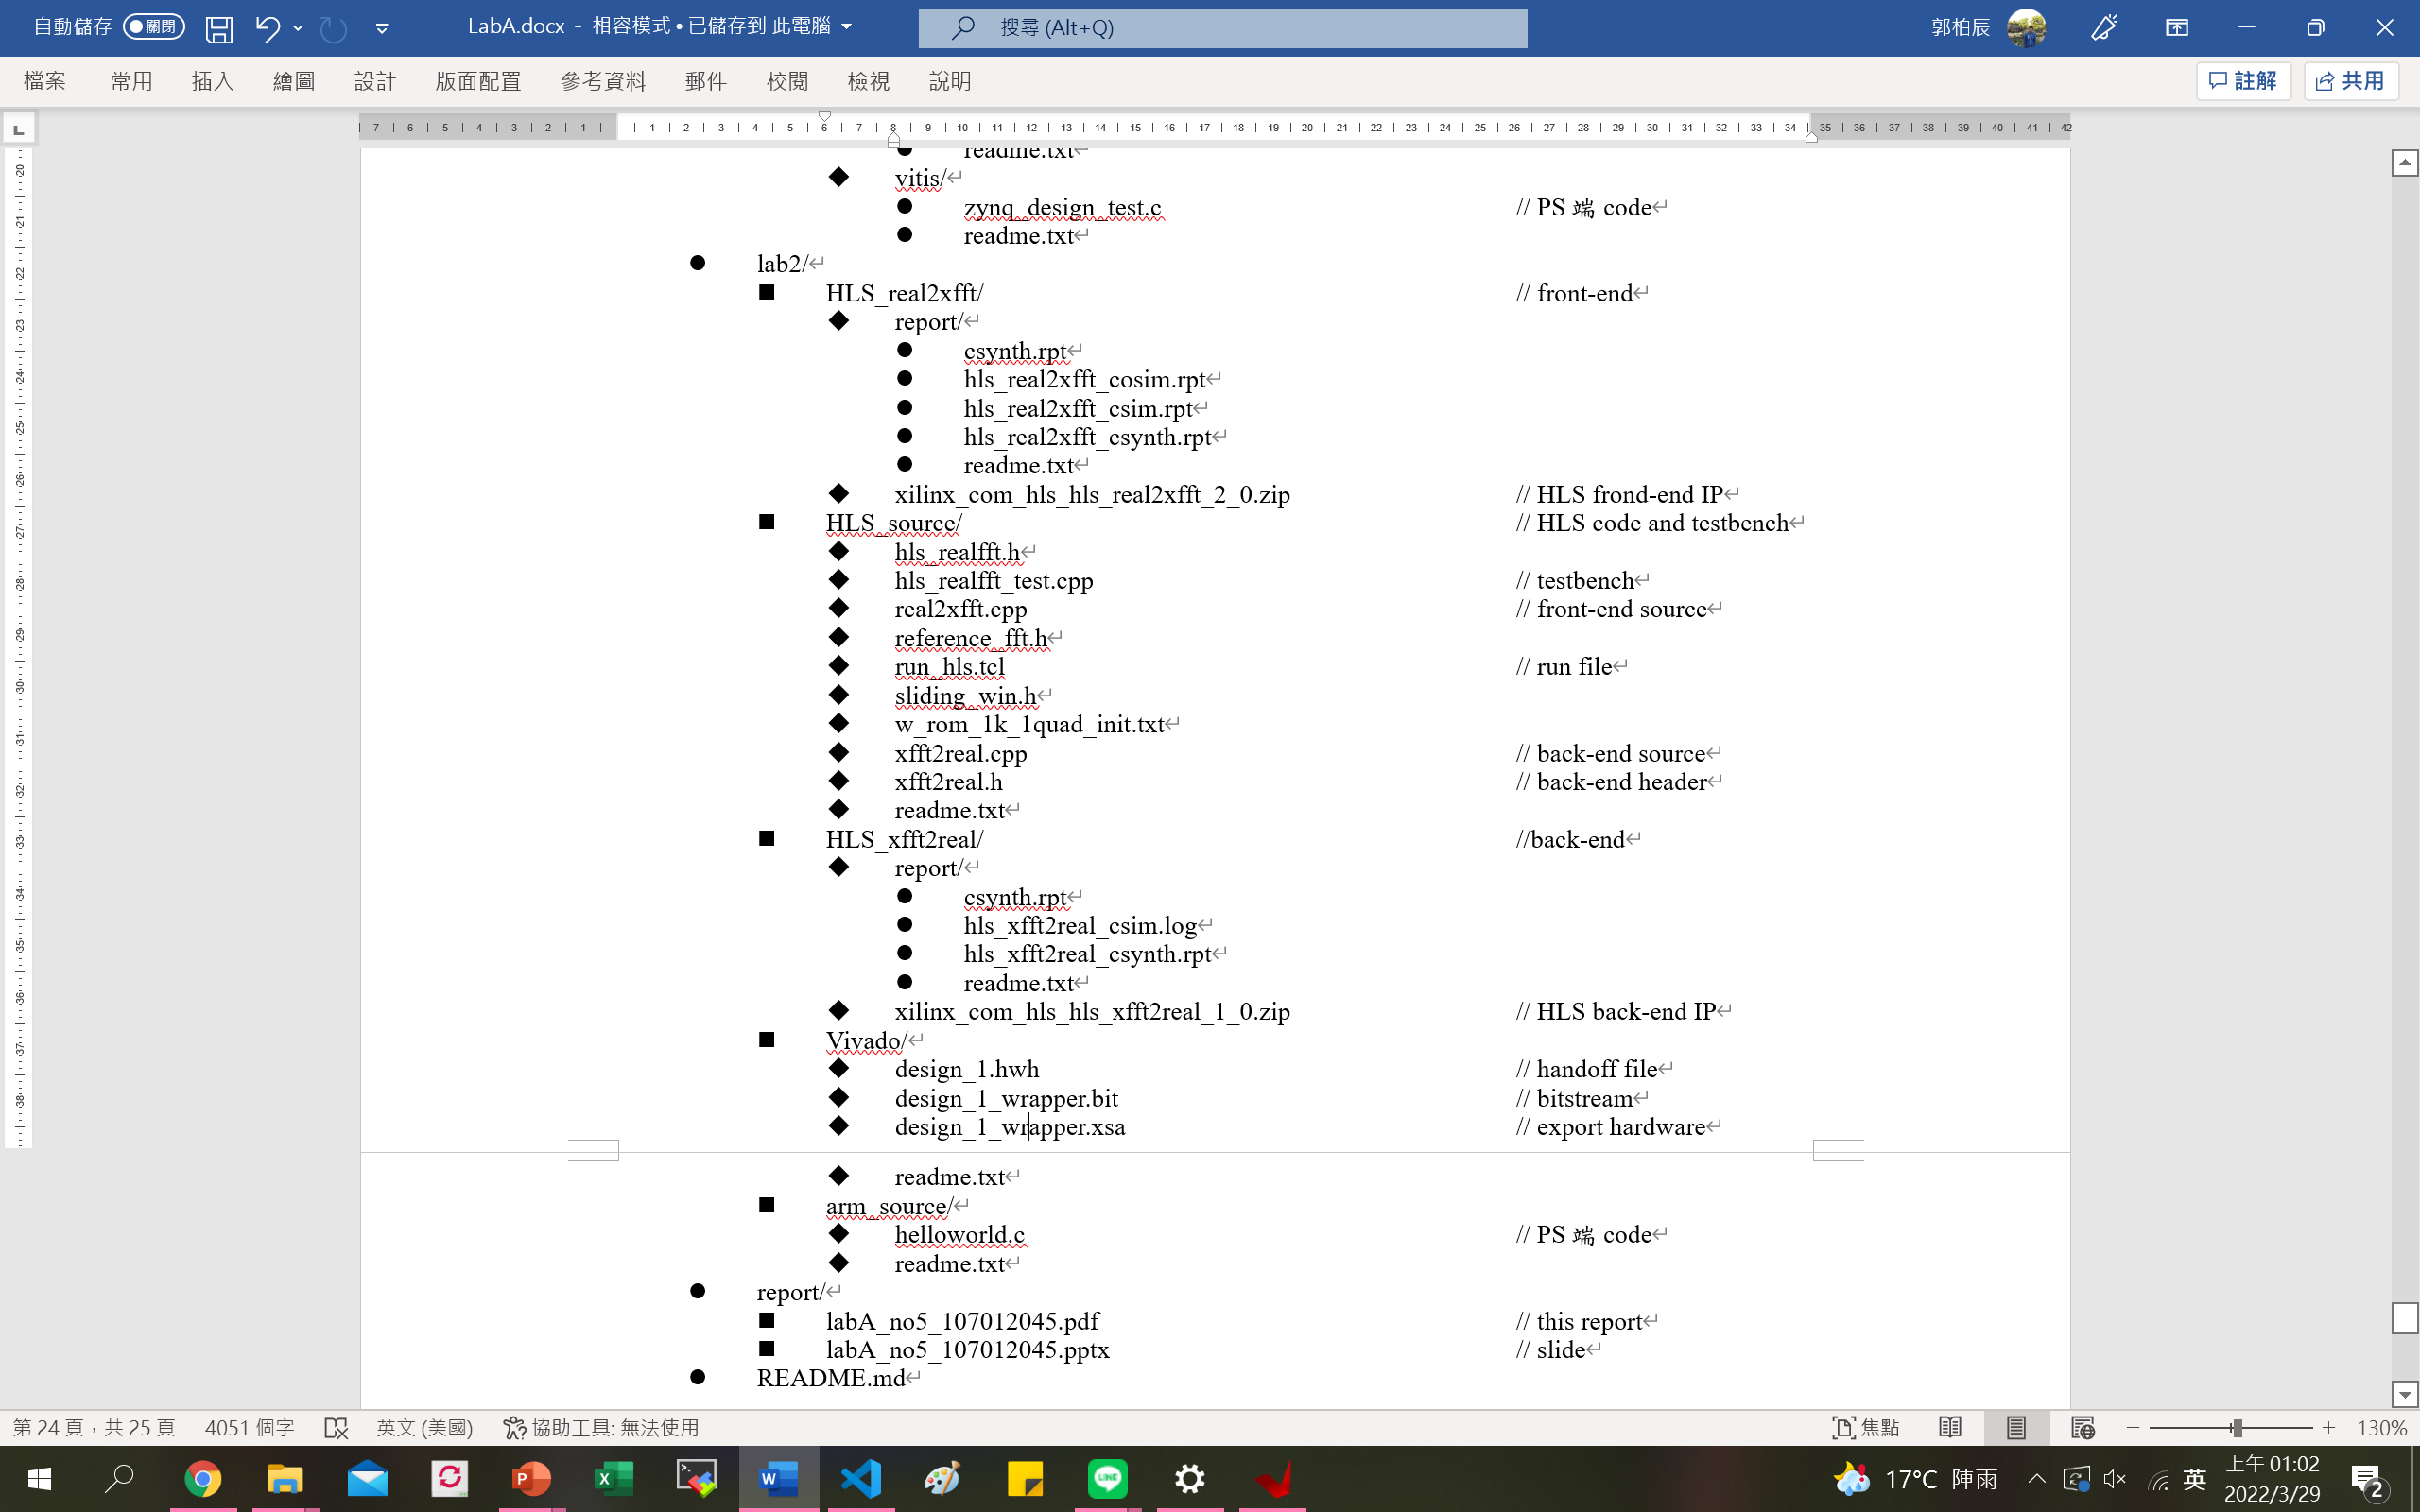
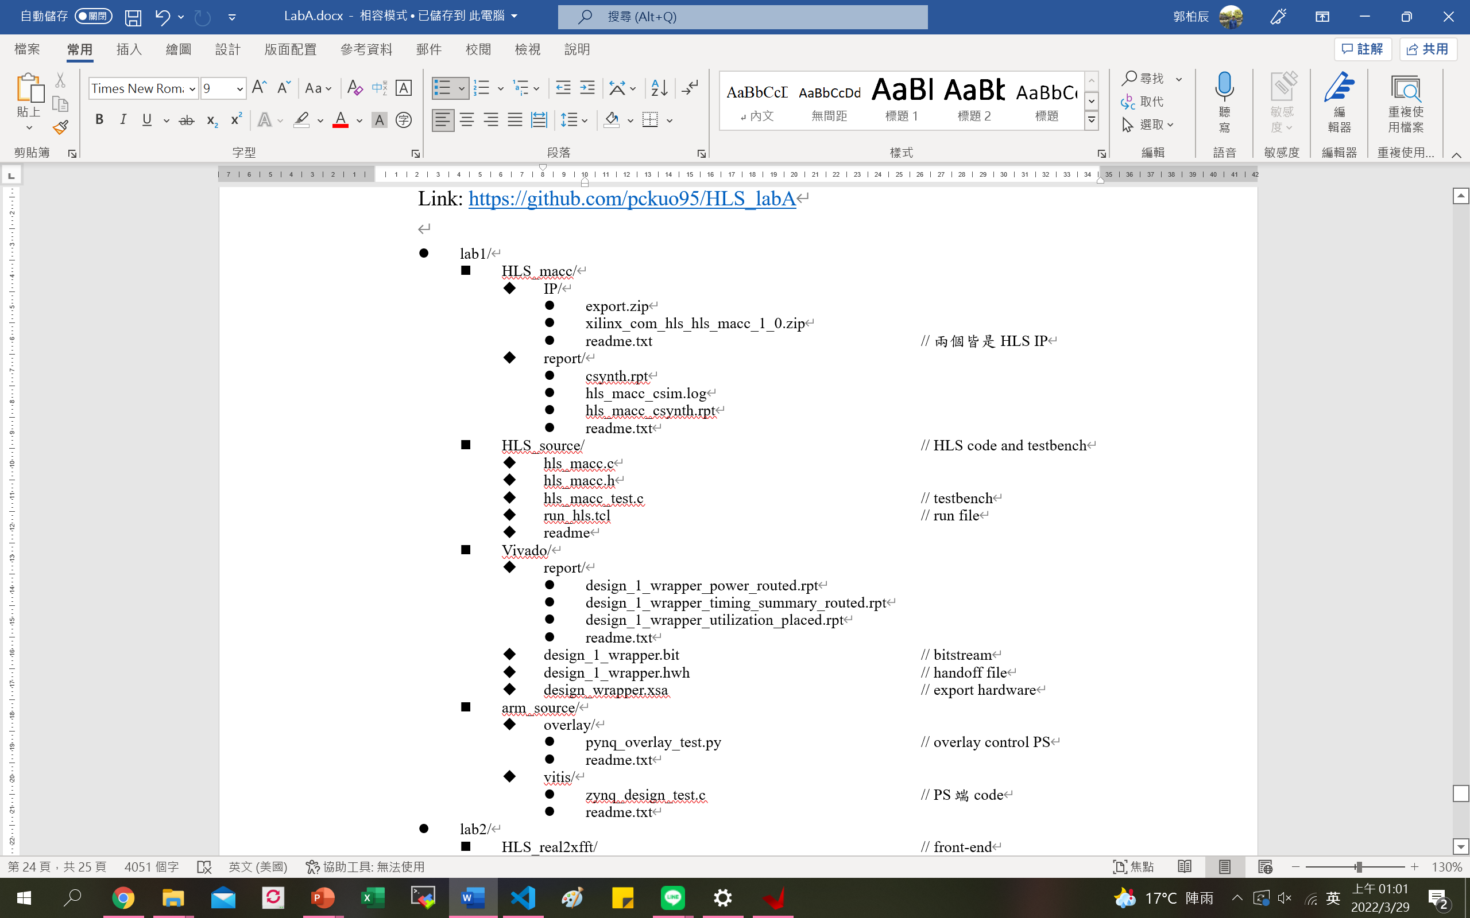
Git-hub
Link: https://github.com/pckuo95/HLS_labA

